Slide 1
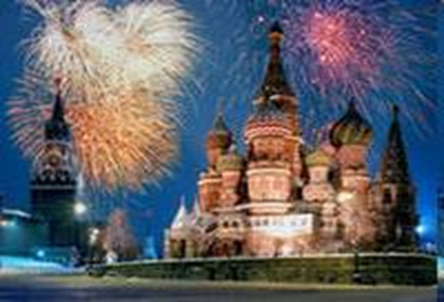
Бцек
Урок татарского языка.
Тема: Притяжательные местоимения (тартым алмашлыклары).
Учитель татарского языка Зиганшина Альфия Нурисламовна, МБОУ «Русско- татарская средняя общеобразовательная школа №129»

Slide 2
Чәчәк ата кебек үзе күңел. Таң шикелле, хис саф, уй якты. Мине бүген бомба шартлап түгел, Сандугачлар сайрап уятты. Тәрәзәмне тулы итеп ачтым: Таныш урман, камыш, күл әнә... Нинди рәхәт, язның җиле керә Блиндажыма түгел, бүлмәмә... (Зәки Нури)

Slide 3
Егетлек турында
Сөйләми егетләр.
Бөекләр турында
Сөйләми бөекләр.
Аларның тарихта
Җуелмас эзе бар.
Ул эзне сакларга
Халыкның сүзе бар.
(Н. Әхмәдиев)

Slide 4
Бөек Җиңү
Аларның батырлыгы
Минем хәтерем
Синең тыныч тормы
шың
Сезнең хөрмәте
гез
Безнең яшәвебез
Аның югалтуы

Slide 5
Сораулар:
Исем, сыйфат, бәйлек, алмашлык – бу атамаларның уртак ягы нидә?
Аларның кайсы артык?
Алмашлык башка сүз төркемнәреннән нәрсә белән аерылып тора?
Ясалышлары ягыннан алмашлыкларның нинди төркемчәләре бар?
Мәгънәләре ягыннан алмашлыкларның нинди төркемчәләре бар?
Рәсемдәге алмашлыкларны атагыз, алар кайсы мәгънәви төркемчәгә керәләр?
Зат алмашлыклары нәрсә белән төрләнәләр?

Slide 6
Алмашлык
Мөстәкыйль сүз төркеме.
Исемне, сыйфатны, сан һәм рәвешне
алмаштырып килә.
Тамыр, ясалма, тезмә, кушма, парлы.
Зат, тартым, күрсәтү, сорау, билгеләү, билгесезлек, юклык
Зат алмашлыгы.
Килеш, тартым, сан белән төрләнә

Slide 7
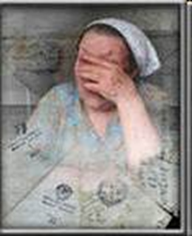
Җиңү безнеке! Җиңүгә мин дә өлешемне керттем, әмма хезмәтемнең нәтиҗәсен күрергә насыйп булмады, чөнки хәсрәтнең чиге булырга тиеш. Җәзалаулар түзалмаслык. Ватандашларым һәм туган ягым саубул. Синең улың ...

Slide 8
Тема: Тартым алмашлыклары

Slide 9
үзенчәлекләре
тартым алмашлыгы нәрсәне белдерә?
- ничек ясала?
- тартым алмашлыклары нәрсә белән төрләнә?
- җөмләдә нинди функция башкара?

Slide 10
Зат алмашлыгы
Тартым
алмашлыгы
Синең хатың
Минем бәхетем
Аларның шигырьләре
Сезнең тормышыгыз
Безнең җиңүебез
Хат синеке
Бәхет минеке
Шигырьләр аларныкы
Тормыш сезнеке
Җиңү безнеке

Slide 11
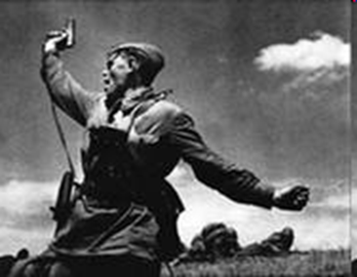
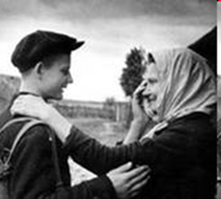
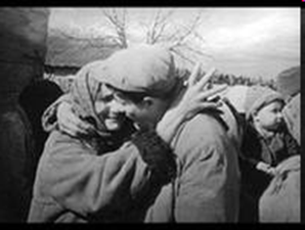
Синең төшеңә әллә нәрсәләр керә, минекенә туган ягым каеннары, - диде егет.
Безнекеләр инде күптән алдагы сызыкта
. Җиңү безнеке!

Slide 12
1нче вариант
Өзекләрне укыгыз. Күчереп языгыз. Тартым алмашлыкларына сорау куегыз, кайсы затны белдергәнен әйтегез.
1.Матур башмакны күргәч, кызлар барысы да “минеке” дип кычкыралар икән, ди. 2. Шул вакытта айгыр телгә килеп әйтә: “Әй егет, хәзер мин синеке инде”, -ди.
3.Әби әйтә:
Әйдә, кызым, безгә,
Безнекеләр байлар:
Ашыйлар да эчәләр,
Уйныйлар да көләләр, -ди.
2нче вариант
Өзекләрне укыгыз. Нокталар урынына тиешле алмашлыкларны куеп күчереп языгыз.
1.Чишмә бит .... генә түгел, бөтен халыкныкы! 2.Әлегә Казан ... бит әле.
3.Син .... эшлә. Үзеңчә бул.
4. – Карагыз: учымда - кар!
- Һи, ... дә бар.
Синеке, минекендә, үзебезнеке, үзеңнекен.

Slide 13
Тест.
1.Мәгънә һәм вазифаларына карап, алмашлыклар...
1). 5 төркемчәгә бүленә;
2) 6 төркемчәгә бүленә;
3) 7 төркемчәгә бүленә;
2. Тартым алмашлыклары зат алмашлыкларына ...
1) –ым, -ем, -м кушымчалары өстәлеп ясала;
2) -ныкы, -неке кушымалары өстәлеп ясала.
3. Минеке, синеке, аныкы, безнеке, сезнеке, аларныкы алмашлыклары....
1) предметның кемнеке, кайсы затныкы икәнен белдерә;
2) предметның кемнән кемгә бирелүен яки кайтаралуын белдерәләр.
4. Зат, тартым алмашлыклары ...
1) тартым белән төрләнә;
2) тартым белән төрләнми.
5. Тартым алмашлыклары җөмләдә ...
1)Ия, тәмамлык булып килә;
2)Ия, хәбәр булып килә.

Slide 14
Тест җаваплары
1.Мәгънә һәм вазифаларына карап, алмашлыклар...
3) 7 төркемчәгә бүленә;
2. Тартым алмашлыклары...
2) -ныкы, -неке; -ыкы, -еке кушымалары белән ясала.
3. Минеке, синеке, аныкы, безнеке, сезнеке, аларныкы алмашлыклары....
1) предметның кемнеке, кайсы затныкы икәнен белдерә;
4. Тартым алмашлыклары ...
2) тартым белән төрләнми;
5. Тартым алмашлыклары җөмләдә ...
1)Ия, тәмамлык, хәбәр булып килә;

Slide 15
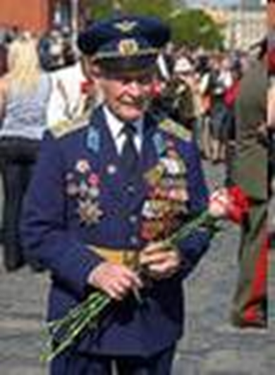
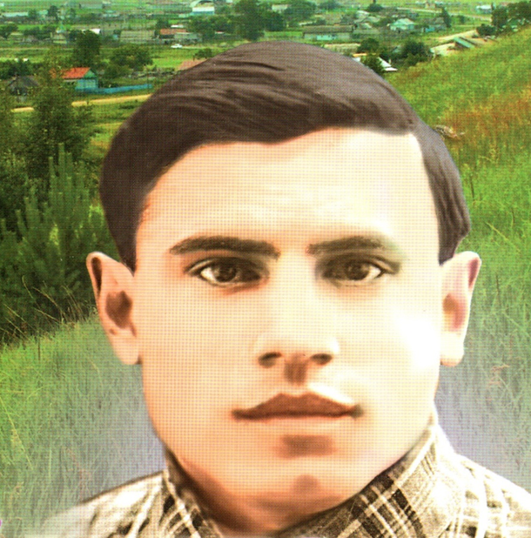
Ил яклар ир булып үсегез. Р. Вәлиева
Бу гүзәл ил өчен,
Бу газиз җир өчен
Мусалар башларын салдылар.
Сез илдә үссен дип,
Иделдә йөзсен дип,
Мәңгегә чит җирдә калдылар.
Онытмагыз моны,
Күп еллар үтсә дә,
Сулмасын йөрәктә хисегез.
Мусалар шикелле,
Алишлар шикелле
Ил яклар ир булып үсегез!

